Slide 1
Mathematik 8 Abels

Slide 2
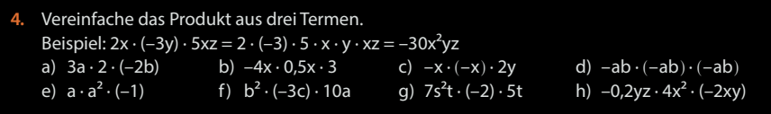

Slide 3
Rechnen mit Termen

Slide 4

$$3^{2}−\left(−3x+1\right)−4x:2$$

Slide 5






Rechnen mit Termen
KLAPPS
$$3^{2}−\left(−3x+1\right)−4x:2$$
KLA
$$=3^{2}+3x−1−4x:2$$
P
$$=9+3x−1−4x:2$$
P
$$=9+3x−1−2x$$
S
$$=8+x$$

Slide 6


Rechnen mit Termen
KLAPPS
$$3^{2}−\left(−3x+1\right)−4x:2$$
KLA
$$=3^{2}+3x−1−4x:2$$
P
$$=9+3x−1−4x:2$$
P
$$=9+3x−1−2x$$
S
$$=8+x$$

Slide 7


Rechnen mit Termen
KLAPPS
$$3^{2}−\left(−3x+1\right)−4x:2$$
KLA
$$=3^{2}+3x−1−4x:2$$
P
$$=9+3x−1−4x:2$$
P
$$=9+3x−1−2x$$
S
$$=8+x$$

Slide 8



Rechnen mit Termen
KLAPPS
$$3^{2}−\left(−3x+1\right)−4x:2$$
KLA
$$=3^{2}+3x−1−4x:2$$
P
$$=9+3x−1−4x:2$$
P
$$=9+3x−1−2x$$
S
$$=8+x$$

Slide 9



Rechnen mit Termen
KLAPPS
$$3^{2}−\left(−3x+1\right)−4x:2$$
KLA
$$=3^{2}+3x−1−4x:2$$
P
$$=9+3x−1−4x:2$$
P
$$=9+3x−1−2x$$
S
$$=8+x$$

Slide 10


Rechnen mit Termen
KLAPPS
$$3^{2}−\left(−3x+1\right)−4x:2$$
KLA
$$=3^{2}+3x−1−4x:2$$
P
$$=9+3x−1−4x:2$$
P
$$=9+3x−1−2x$$
S
$$=8+x$$

Slide 11
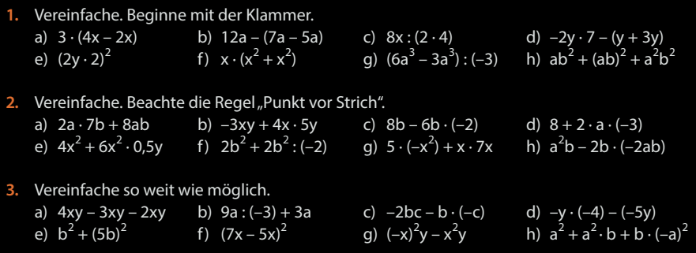
Fun86

Slide 12
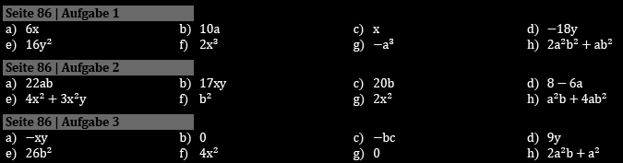
Fun86

Slide 13
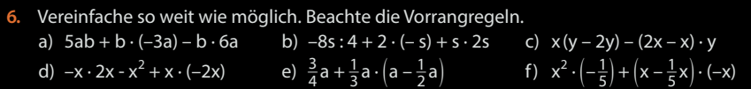
Fun87

